Slide 1
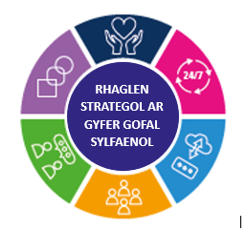


Slide 2
Cynhadledd Genedlaethol y Gweithlu Gofal Sylfaenol
Datblygu Cynllun Gweithlu Strategol ar gyfer Gofal Sylfaenol
Croeso
Bydd y dydd yn dechrau yn brydlon am 10am
Gwnewch yn siŵr eich bod wedi cofrestru a
mwynhewch y lluniaeth sydd ar gael

Slide 3
Cynhadledd Genedlaethol y Gweithlu Gofal Sylfaenol
Datblygu Cynllun Gweithlu Strategol ar gyfer Gofal Sylfaenol
Croeso a chyflwyniad i'r diwrnod
Alex Howells
Prif Weithredwr,
Addysg a Gwella Iechyd Cymru (AaGIC)

Slide 4

Cynhadledd Genedlaethol y Gweithlu Gofal Sylfaenol
Datblygu Cynllun Gweithlu Strategol ar gyfer Gofal Sylfaenol
Anerchiad Agoriadol
Eluned Morgan, AoS
Y Gweinidog dros Iechyd a Gwasanaethau Cymdeithasol

Slide 5
Cynhadledd Genedlaethol y Gweithlu Gofal Sylfaenol
Datblygu Cynllun Gweithlu Strategol ar gyfer Gofal Sylfaenol
Gofal Sylfaenol yng Nghymru
Nick Wood
Nick Wood, Dirprwy Brif Weithredwr GIG Cymru

Slide 6
Cynhadledd Genedlaethol y Gweithlu Gofal Sylfaenol
Datblygu Cynllun Gweithlu Strategol ar gyfer Gofal Sylfaenol
Datblygu Cynllun Gweithlu Strategol ar gyfer Gofal Sylfaenol
Sue Morgan
Cyfarwyddwr Cenedlaethol ac Arweinydd Rhaglenni Strategol
Gofal Sylfaenol a Chymunedol (RhSGS)

Slide 7
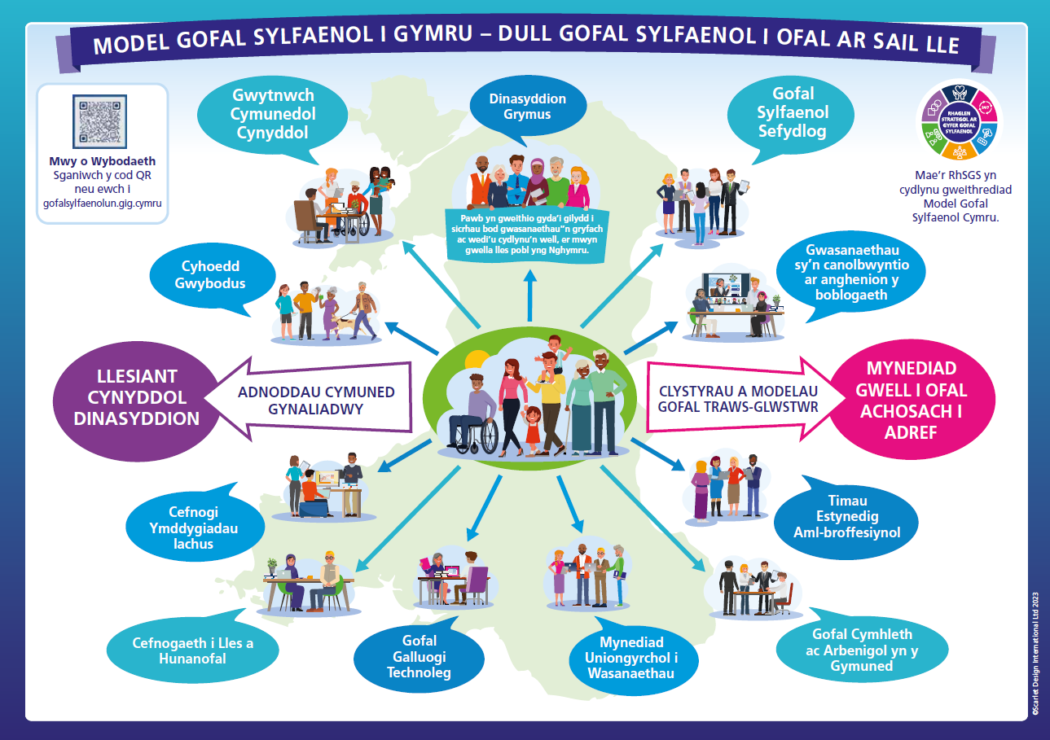

Slide 8

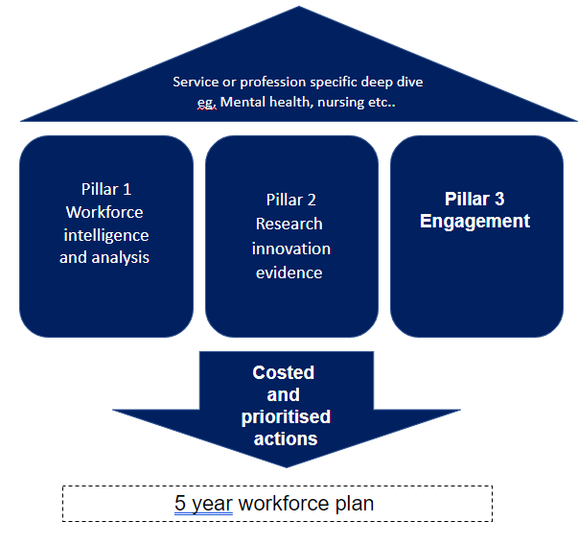
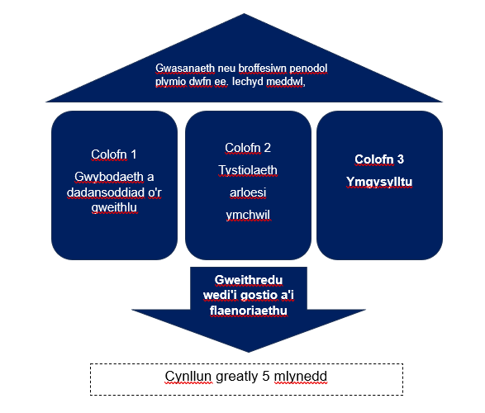
Cynllun Gweithlu Strategol ar gyfer Gofal Sylfaenol
PAM?
Mae’r Galw mewn gofal sylfaenol yn cynyddu ac yn parhau i newid wrth i'n poblogaeth heneiddio
Heriau recriwtio ar draws y gweithlu gofal sylfaenol yn arwain at heriau cynaliadwyedd
Cyfleoedd wrth roi gofal yn wahanol sydd angen sgiliau a galluoedd ychwanegol, modelau gweithlu gwahanol a ffyrdd newydd o weithio a gefnogir gan ddatblygiadau mewn technoleg
SUT?
Gwasanaeth neu broffesiwn penodol plymio dwfn ee. Iechyd meddwl
Colofn 2 Tystiofaeth artoesi ymchwil
Colofn 3 Yogysulltu
Colofn 1 Gwybodaeth a dadansoffiad o’r gweithlu
Gweithredu wedi’l gostio a’I flaenoriaethu
Cynllun greatly 5 mlynedd

Slide 9
Cynllun Gweithlu Strategol ar gyfer Gofal Sylfaenol - Cwmpas
Bydd y cynllun hwn yn canolbwyntio ar:
Ddarparu gwasanaethau gofal sylfaenol mewn meddygfa, clwstwr neu ôl-droed daearyddol arall (contractwyr annibynnol/arferion a reolir/modelau a gyflogir gan HB)
2. Roedd angen i'r gweithlu ddarparu gofal sylfaenol i grwpiau bregus (e.e. poblogaeth carchardai)
3. Roedd angen i'r gweithlu ddarparu gofal sylfaenol brys (GPOOH) a gwasanaethau clinigol cyswllt cyntaf
(e.e. 111)
Gofal Cymdeithasol
Ffocws ar y gweithlu sy'n gweithio'n uniongyrchol ym maes gofal sylfaenol
Cydnabod bod meysydd
gwaith eraill sy'n cael eu datblygu
i edrych ar y gweithlu sydd ei angen
i ddarparu gwasanaethau cymunedol cofleidiol gan gynnwys y rhai a ddarperir
mewn gofal cymdeithasol a gan y gwasanaethau annibynnol ac anstatudol.
Cyflawni 999
Trydydd Sector
Gweithlu cymunedol ehangach
Sector Preifat

Slide 10
Llinell Amser Gweithredu
RYDYM NI YMA
2022
2023
CAM 1
Dechrau:
Sganio'r Gorwel / ymchwil cychwynnol
CAM 2
Ymgysylltu a Data
CAM 3
Llunio'r cynllun
CAM 4
Profi gyda rhanddeiliaid (ymgynghoriad)
CAM 5
Cwblhau a Chymeradwyo
CAM 6
Gweithredu
Cynllunio
Tachwedd – Chwefror
Mawrth - Mehefin
Mehefin - Gorffennaf
Gorffennaf – Awst
Medi – Tachwedd
Yn unol â Chynllunio CTCI 2024/2025
Deialog barhaus – profi themâu allweddol
Gweithredoedd a blaenoriaethau

Slide 11
Beth yw’r sefyllfa nawr?
Cam 3 Llunio'r Cynllun
Ymgysylltu
Cwblhau 7 digwyddiad ymgysylltu â'r Bwrdd Iechyd – briffiau 7 munud ar y wefan
Digwyddiad cenedlaethol – heddiw!
Ymgysylltiad parhaus gan randdeiliaid â grwpiau allweddol e.e. 104 o hyfforddeion meddyg teulu (ST3)
Sefydlu Grŵp Ffocws
Rydym wedi clywed gan fwy na 1,300 o bobl ar draws Gofal Sylfaenol
Rhoddodd 330 o bobl adborth manwl drwy bleidlais ar ein gwefan
Rydym wedi cyflwyno 12 digwyddiad ymgysylltu pwrpasol hyd yn hyn
Rydym wedi mynychu dros 75 o grwpiau rhanddeiliaid gwahanol dros y 6 mis diwethaf
Gwybodaeth am y Gweithlu
Dechrau adolygu gwybodaeth gweithlu sydd ar gael (DS oedi data sylweddol yn data GSACC)
Mapio Strategaeth
Mapio strategaeth wedi'i ddiweddaru gyda'r ymchwil ddiweddaraf HEIW.nhs.wales/files/pcws-strategy-map-eng/
Cynllun Gweithlu Hirdymor y GIG, GIG Lloegr (Mehefin 2023)

Slide 12
Cynhadledd Genedlaethol y Gweithlu Gofal Sylfaenol
Datblygu Cynllun Gweithlu Strategol ar gyfer Gofal Sylfaenol
Gweledigaeth y Dyfodol a Themâu Allweddol o'r Cyfnod Ymgysylltu
Dorothy Edwards
Cyfarwyddwr Rhaglen Rhaglenni Cenedlaethol
Addysg a Gwella Iechyd Cymru (AaGIC)

Slide 13





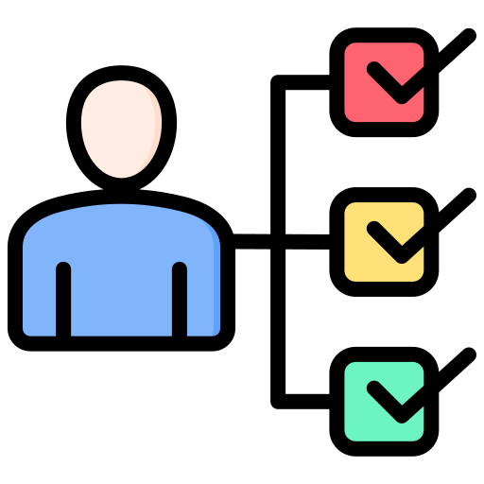

Y 10 mlynedd nesaf: Ein gweledigaeth ar gyfer y Gweithlu Gofal Sylfaenol
Ein gweledigaeth yw cefnogi timau gofal sylfaenol i ddarparu gofal rhagorol a gwneud y gorau o les pobl sy'n byw yng Nghymru:
Bydd pobl yn cael eu cefnogi gan dimau amlbroffesiynol sy'n cydweithio i ddarparu gofal cyfannol ac integredig
Bydd pobl yn elwa o ystod gyson o wasanaethau sydd ar gael mewn gofal sylfaenol, gyda maint a siâp y gweithlu yn adlewyrchu anghenion iechyd y boblogaeth leol yn sicrhau canlyniadau teg.
Bydd technoleg a'r defnydd o ddata yn chwarae rhan fwy a bydd yn helpu i ddarparu gofal hygyrch, o ansawdd uchel sydd wedi'i dargedu at anghenion pobl leol
Bydd pobl yn cael eu denu i weithio ym maes gofal sylfaenol a bydd ganddynt ddewis a hyblygrwydd i ddatblygu ar hyd eu llwybr gyrfa gyda mynediad at addysg a hyfforddiant o ansawdd uchel.
Bydd ein gweithlu yn darparu gofal sy'n cymhwyso persbectif eang a chyfannol i anghenion pobl gan ganolbwyntio ar atal, gofal a thriniaeth.
Bydd gan ein gweithlu ystod ehangach o sgiliau ar gael a byddant yn cael eu cefnogi i ddatblygu eu sgiliau i ddiwallu anghenion eu cymunedau.
Bydd ein gweithlu'n cael eu cefnogi i ddefnyddio eu sgiliau estynedig ar draws ystod o leoliadau, gan gyfuno dewisiadau gwaith a ffordd o fyw.

Slide 14

Llwyth gwaith
Safle
Sgiliau
"Mae dilyniant gyrfa clir a chynlluniau swyddi cymysg gyda threfniadau llywodraethu cryf - nid yw gofal sylfaenol a chymunedol yn ymwneud â llwybr arbenigol seilo ond lle dylai'r gefnogaeth fwyaf uniongyrchol hygyrch fod lle mae'r rhan fwyaf o'n poblogaeth - mae angen dull system iechyd a gofal cyfan."
"Amser i ymarfer, amser i ddysgu, amser i addysgu"
"Mae'r gweithlu wedi blino'n llwyr, nid yw cymhlethdod a maint y galw yn cyd-fynd â'n proffiliau staffio ac mae hyn yn achosi anaf moesol i staff drwy rwystro eu gallu i ddarparu'r gofal a'r gwasanaeth y maent yn dymuno ei roi"
"Rwy'n credu bod diffyg dealltwriaeth o gefndiroedd, hyfforddiant, sgiliau a chwmpas ymarfer ei gilydd o hyd. Mae angen goresgyn hyn i ganiatáu gwell gweithio aml-broffesiynol ac i osgoi ffurfio seilos"
"Weithiau mae ymgysylltu â staff yn rhwystr ac mae hyn yn mynd law yn llaw â rheoli newid. Mae'n cymryd peth amser i weithredu newid ac mae angen i ni fod yn greadigol er mwyn cael cefnogaeth staff!"

Slide 15

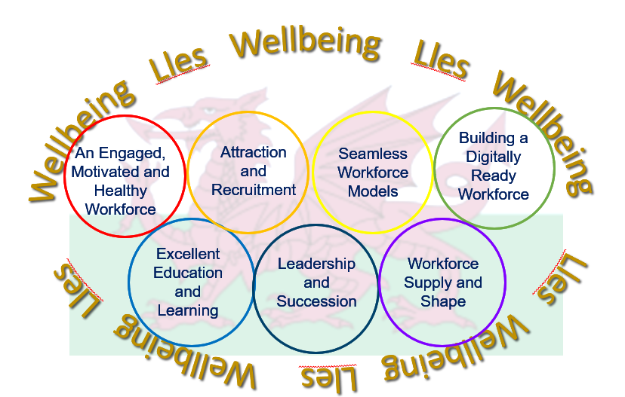


Ein Strategaeth Gweithlu ar gyfer Iechyd a Gofal Cymdeithasol
Our Workforce Strategy for Health and Social Care
Edau Aur: Lles, cynhwysiant a'r Gymraeg

Slide 16
Thema 1: Gweithlu iach sydd wedi’i gynnwys a’i ysgogi
Ein huchelgais: Erbyn 2030, bydd y gweithlu gofal sylfaenol yn teimlo eu bod yn cael eu gwerthfawrogi, eu gwobrwyo'n deg a'u cefnogi ble bynnag maen nhw'n gweithio.
Themâu o ymgysylltu:
Dim ffordd gyson o fesur ymgysylltiad gweithlu mewn gofal sylfaenol
Mae llwyth gwaith na ellir ei reoli yn effeithio ar iechyd a lles staff sy'n gweithio ym maes gofal sylfaenol
Dim gwasanaeth iechyd a lles cyson neu gyfartal ar gyfer gofal sylfaenol
Mae staff yn flinderus ac mae hyn yn effeithio ar forâl a pharodrwydd pobl i aros yn eu dewis broffesiwn
Ffactorau eraill:
  Cyfleoedd Gyrfaol
  Telerau ac Amodau (gwobrwyo a chydnabod)
  Mynediad i DPP
  Amgylchedd gwaith cefnogol
  Arweinyddiaeth dda/diwylliant cynhwysol
  Oriau gwaith hyblyg
  Teimlo eu bod yn cael eu gwerthfawrogi gan y cyhoedd a gweithwyr proffesiynol eraill
Mae staff yn dweud wrthym nad ydynt bob amser yn teimlo eu bod yn cael eu gwerthfawrogi - gan gleifion, cydweithwyr neu'r GIG ehangach
"Does dim angen mwy o hyfforddiant gwydnwch arnom, mae angen pobl i'n helpu ni i wneud y gwaith"
CANOLBWYNTIO AR HEDDIW:
Sut y gallem ddeall a mesur profiad staff yn well
Beth yw'r amodau ehangach sydd eu hangen arnom
Archwilio gweithredoedd cenedlaethol a lleol
Cyhoeddiad ar y cyd gan y Colegau Brenhinol yng Nghymru i nodi GIG @75 "y bobl sy'n gofalu"

Slide 17
Thema 2: Denu a Recriwtio
Ein huchelgais: Erbyn 2030, bydd y gweithlu gofal iechyd o fewn gofal sylfaenol wedi'i hen sefydlu fel brand cryf ac adnabyddadwy.
Mae'r telerau ac amodau wedi bod yn thema allweddol drwy gydol yr ymgysylltu
Themâu o ymgysylltu:
Nid yw pobl yn deall yr ystod o yrfaoedd sydd ar gael mewn gofal sylfaenol; cyfyngedig yw’r cyfleoedd profiad gwaith ffurfiol ar gael i bobl iau yn benodol
Mae llwybrau cyfyngedig o ran hyfforddi ffurfiol i ofal sylfaenol
Mae angen capasiti i allu gosod nifer fwy o fyfyrwyr a hyfforddeion mewn gofal sylfaenol fel rhan o'u taith addysg ar lefelau israddedig ac ôl-raddedig
Mae cymhellion i hyfforddi mewn ardaloedd 'anoddach eu recriwtio' yng Nghymru wedi bod yn effeithiol wrth ddenu a chadw hyfforddeion
Mae yna enghreifftiau o ddatblygiad prentisiaeth da ond mae angen cynyddu'r rhain a chynnig mwy o brentisiaethau gofal iechyd
Mwy o lwybrau 'mynediad' i ofal sylfaenol ar wahanol lefelau addysgol a chamau gyrfa
Mae ymgyrch #TrainWorkLive wedi llwyddo i ddenu hyfforddeion i weithio mewn ardaloedd gwledig
CANOLBWYNTIO AR HEDDIW:
Beth allwn ni ei wneud i wella ymwybyddiaeth o yrfaoedd mewn gofal sylfaenol?
Sut allwn ni gynyddu lleoliadau addysg a hyfforddiant?
Pa lwybrau gyrfa sydd eu hangen arnom i ddatblygu ym maes gofal sylfaenol?
Dim ond 5% o feddygfeydd yng Nghymru sy'n gallu cynnig lleoliad i fyfyrwyr nyrsio

Slide 18
Thema 3: Modelau Gweithlu Di-dor
Ein huchelgais: Erbyn 2030, modelau amlbroffesiynol ac amlasiantaethol fydd y norm ar draws gofal sylfaenol
Mae'r safle yn gyfyngiad go iawn
Themâu o ymgysylltu:
Datblygu'r gweithlu a all ddarparu'r modelau ataliol sydd eu hangen arnom
Cefnogaeth a brwdfrydedd dros fodelau aml-broffesiynol ar draws gofal sylfaenol
Mae amser i oruchwylio yn fater allweddol
Angen cydbwyso brig y drwydded sy'n gweithio gyda gyrfaoedd gwerth chweil a boddhaus
Diffyg dealltwriaeth o wahanol rolau a chwmpasau ymarfer
Parhad gofal
Diffyg amser gwarchodedig ar gyfer datblygiad tîm aml-broffesiynol
Mae mwy o addysg gyhoeddus am rolau a'n negeseuon yn bwysig!
CANOLBWYNTIO AR HEDDIW:
Pa weithlu sydd ei angen arnom i symud tuag at fodel ataliol o ofal iechyd ac adeiladu pwrpas cyffredin o ran hyn?
Pa sgiliau sydd eu hangen arnom?
Sut ydyn ni'n mynd i'r afael â'r materion llywodraethu proffesiynol gan gydnabod bod angen i'n modelau goruchwylio a datblygu proffesiynol addasu i fyd newydd?
Notes:
Dywedodd pobl wrthym eu bod yn mwynhau gweithio mewn timau aml-broffesiynol
Egg-yolk analagu

Slide 19
Thema 4: Datblygu Gweithlu sy’n Barod yn Ddigidol
Ein huchelgais: Erbyn 2030, bydd gennym weithlu digidol galluog mewn gofal sylfaenol a fydd yn defnyddio technoleg a data i helpu'r gofal gorau posibl i bobl.
Themâu o ymgysylltu:
Ofn systemau newydd - rheoli newid a goresgyn ymwrthedd i systemau newydd; cyfeiriad arbennig at genedlaethau hŷn ddim yn addasu'n dda; ffobia technolegol ac ati
  Amser a Hyfforddiant (unigol a tîm)
  Peidiwch ag esgeuluso sgiliau sylfaenol
Cydnabod y gallai AI newid
Dadansoddiad data mewn gofal sylfaenol heb ei ddatblygu'n dda
Llywodraeth Gwybodaeth a GDPR
Newidiadau mewn gofal sylfaenol:
  Teleiechyd/teleofal –brysbennu; rheoli meddyginiaethau; monitro cleifion o bell a gweithgareddau atal
  Awtomeiddio – dogfennaeth awtomataidd; grymuso cleifion; arbed amser a chynhyrchiant
Amcangyfrifir y gallai AI gael effaith sylweddol wrth awtomeiddio tasgau mewn gofal sylfaenol
Fframwaith gallu digidol peilot i helpu unigolion hunanasesu eu cymhwysedd digidol
CANOLBWYNTIO AR HEDDIW:
Sut ydyn ni'n ymgorffori meddylfryd 'dewis digidol' yn ein gweithlu gofal sylfaenol?
Sut y dylem wneud y mwyaf o'r setiau data sylweddol o fewn gofal sylfaenol i wella gofal cleifion
Pa rolau sydd eu hangen arnom i wireddu manteision trawsnewid digidol?
Y Tŷ Dysgu yw ein System Rheoli Dysgu sy'n cynnal adnoddau a rhaglenni dysgu ar gyfer staff iechyd a gofal ar draws Cymru

Slide 20
Thema 5: Addysg a Dysgu Rhagorol
Ein huchelgais: Erbyn 2030, bydd gan staff sy'n gweithio mewn lleoliadau cynradd a chymunedol y sgiliau a'r galluoedd sydd eu hangen i ddiwallu anghenion pobl Cymru.
Llwythi gwaith cynyddol
Angen mwy o bobl yn y gweithlu
Capasiti ar gyfer hyfforddiant cyfyngedig
Pwysau ar y gweithlu presennol
Effeithiau ar gadw staff
Themâu o ymgysylltu:
Dysgu a datblygu gydol oes
Rheolaeth glinigol
Diffyg amser gwarchodedig ar gyfer DPP a chynnig DPP mwy cyson
Ehangu lleoliadau clinigol
Gwerth modelau hyfforddi ac addysg cylchdro
Angen addysg a hyfforddiant i gefnogi'r rhai sy'n gweithio o fewn gwasanaethau iechyd cynhwysiant
Byddai mwy o hyfforddiant rhyngddisgyblaethol yn paratoi pobl i weithio fel rhan o dîm
Mwy o gyfleoedd dysgu seiliedig ar waith gan gynnwys prentisiaethau
Ehangu ystod o raglenni "newydd i ofal sylfaenol"
Y Cylch Dieflig
CANOLBWYNTIO AR HEDDIW:
Beth yw ein huchelgais ar gyfer cynyddu addysg a hyfforddiant yng Nghymru ?
A oes angen i ni ddiwygio neu newid ein rhaglenni addysg a hyfforddiant; sut y bydd newidiadau yn y model gofal yn y dyfodol yn effeithio ar fodelau'r gweithlu?
Meysydd blaenoriaeth ar gyfer cynyddu rhaglenni prentisiaeth a mentrau "newydd i ofal sylfaenol"
Sut ydyn ni'n sicrhau bod trefniadau DPP yn fwy teg ac yn gwerthfawrogi'r holl staff?
Dylai pawb gael eu cefnogi i gaffael a datblygu sgiliau generig – GBCG, Gwneud Penderfyniadau ar y Cyd, Gwella Ansawdd ac Iechyd Meddwl
Fframwaith gofal sylfaenol a chymunedol aml-broffesiynol a seilwaith Academi bellach ar waith

Slide 21
Thema 6: Arweinyddiaeth ac Olyniaeth
Ein huchelgais: Erbyn 2030, bydd ein harweinwyr sy'n gweithio mewn lleoliadau cynradd a chymunedol yn arddangos arweinyddiaeth gydlynol a thosturiol
Dywedodd rhai pobl eu bod yn teimlo'n anfodlon arwain timau aml-broffesiynol
Themâu o ymgysylltu:
Datblygu sgiliau arweinyddiaeth – gwreiddio'n gynnar a chefnogi pobl drwy gydol eu rolau
Amlygwyd grwpiau penodol – meddygon teulu sydd newydd gymhwyso, y rhai sy'n newydd i rolau goruchwylio; rheolwyr practis
Gwledigrwydd yn broblem o ran manteisio ar gyfleoedd hyfforddi arweinyddiaeth
Mater ecwiti – gwahaniaethau mewn rolau arwain rhwng gofal sylfaenol ac eilaidd
Dylai cynlluniau swydd adlewyrchu arweinyddiaeth gyffredinol yn erbyn cyfrifoldebau arweinyddiaeth broffesiynol
Peidiwch ag anghofio am weithlu anghlinigol
Datblygu arweinyddiaeth yn aml yn ei amser ei hun
CANOLBWYNTIO AR HEDDIW:
Sut mae creu diwylliant o arweinyddiaeth dosturiol a chyfunol mewn gofal sylfaenol?
Archwilio ein cynnig arweinyddiaeth – beth arall sydd ei angen
Blaenoriaethau ar gyfer cynllunio olyniaeth mewn gofal sylfaenol
Sut ydyn ni'n tyfu arweinwyr y dyfodol ar lefel ymarfer a system?
Gwella yw ein porth arweinyddiaeth ar gyfer GIG Cymru. Mae'n cynnwys cyfoeth o adnoddau arweinyddiaeth gan gynnwys blogiau, fideos, erthyglau, digwyddiadau, rhaglenni a mwy

Slide 22
Thema 7: Cyflenwad a Ffurf y Gweithlu
Ein huchelgais: erbyn 2030, bydd gennym weithlu cynaliadwy mewn niferoedd digonol sy'n gweithio ym maes gofal sylfaenol i ddiwallu anghenion iechyd a gofal cymdeithasol ein poblogaeth.
Themâu o ymgysylltu:
Dylai siâp a maint y gweithlu adlewyrchu angen iechyd y boblogaeth i gyflawni canlyniadau teg
Symud o ofal adweithiol/achlysurol i gefnogi pobl a fydd ag anghenion aml-forbidrwydd a chynyddol gymhleth
Bydd angen gwahanol sgiliau a dulliau i gefnogi gofal ataliol e.e. hyfforddiant iechyd/meddygaeth ffordd o fyw
Mae proffiliau gweithlu sy'n heneiddio yn bryder mewn rhai grwpiau proffesiynol
Mae'r cyflenwad o'r gweithlu yn cael ei effeithio gan ffactorau fel newidiadau pensiwn a phatrymau ymddeol
Mae cadw yn fater allweddol ar draws pob sector
Angen gwell data i gynllunio
Baich cynyddol ar glefydau – canser, clefyd cardiofasgwlaidd, bregusrwydd, cyflyrau iechyd meddwl
Yng Nghymru, rhagwelir y bydd nifer y bobl 85+ oed yn codi 127% dros y 15 mlynedd nesaf.
CANOLBWYNTIO AR HEDDIW:
Archwilio'r setiau sgiliau sydd eu hangen arnom mewn gofal sylfaenol a lle mae angen i ni wella'r cyflenwad:
  Atal; canolbwyntio ar feddygaeth ffordd o fyw; anghydraddoldebau iechyd
  Rheoli cymhlethdod (rheoli risg, rheoli cyflwr cronig cymhleth, amlgyffuriaeth)
  Iechyd Meddwl
  Sgiliau cydlynu gofal / llywio – i ddarparu gofal mwy cydgysylltiedig
  Rheoli gofal sylfaenol acíwt/brys mewn gwahanol leoliadau
  Rolau gwyddonwyr data (rheoli iechyd y boblogaeth)
  Datblygu gweithlu deintyddol Tîm Amlddisgyblaethol
Beth allwn ni ei wneud i gadw ein gweithlu profiadol?
Cymhareb dibyniaeth yn cynyddu - o le ddaw ein gweithlu?
Gweithlu eisiau mwy o hyblygrwydd
Notes:
BMJ Open 2022 – arolwg o 783 o feddygon dan hyfforddiant - dywedodd 75% eu bod am weithio llai na llawn amser
Baich clefydau – bydd 1 o bob 2 berson â chanser; cynnydd sylweddol mewn diabetes; mwy o bobl fregus ac effaith ar iechyd meddwl
Newidiadau poblogaeth – twf sylweddol yn rhanbarth y de-ddwyrain – gyrru mwy o bwysau ar num gofal sylfaenol
Yn fwy sefydlog o ran niferoedd mewn rhannau eraill o Gymru ond bydd materion sylweddol o ran y gymhareb strwythur a dibyniaeth oedran - Powys/HD a Uned Reoli Sylfaenol yn gymhareb dibyniaeth uwch - o ble y bydd y gweithlu'n dod

Slide 23
CRYNODEB
Mae'r ymgysylltu wedi ein helpu i ddeall y materion yn well a hefyd effaith y pwysau presennol ar ein gweithlu.
Mae pobl wedi rhannu llawer o syniadau yn hael am yr hyn y gallwn ei wneud yn wahanol a gwella pethau.
Gyda'ch help chi, gallwn greu map llwybr ar gyfer y 5 mlynedd nesaf

Slide 24
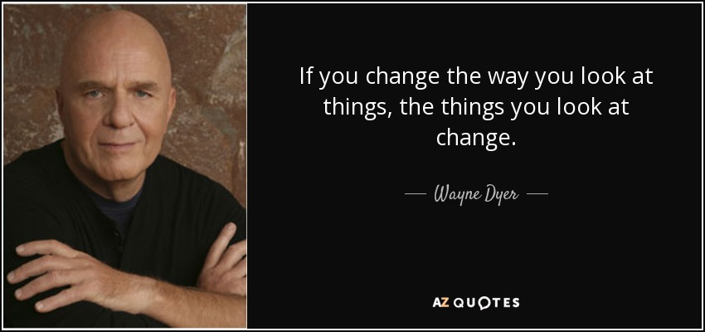
Os gallwch chi newid y ffordd rydych chi'n edrych ar bethau, mae'r pethau rydych chi'n edrych arnyn nhw'n newid.

Slide 25

NAWR EICH TRO
Notes:
Mae eich bathodyn yn dangos pa sesiwn rydych wedi'i dyrannu iddi; arhoswch yn eich grwpiau sydd wedi'u dyrannu fel y gallwn gael cydbwysedd ar draws gweithdai
Bydd cinio yn cael ei weini yn y cyntedd am 12.15 – bydd y tîm yn rhoi gwybod i chi pan fydd yn barod
Bydd yr ail weithdy yn dechrau'n brydlon am 1pm
Ar ôl hynny byddwch yn dychwelyd i'r prif awditoriwm
Unrhyw broblemau o ran darganfod ble mae angen i chi fynd, mae ein tîm cymorth i gyd yn gwisgo laniardiau coch!
Gwnewch eich ffordd i'ch gweithdy; edrychaf ymlaen at eich gweld chi i gyd yn ddiweddarach y prynhawn yma

Slide 26
Cynhadledd Genedlaethol y Gweithlu Gofal Sylfaenol
Datblygu Cynllun Gweithlu Strategol ar gyfer Gofal Sylfaenol
Sesiwn Gweithdy 1
Modelau Gweithlu Di-dor – Prif Awditoriwm
Cyflenwi a Siapio'r Gweithlu – Prif Awditoriwm
Atyniad a Recriwtio – Neuadd Muller
Addysg a Dysgu Rhagorol - Neuadd Muller
Arweinyddiaeth ac Olyniaeth – Ystafell Wallis
Adeiladu gweithlu sy'n barod yn ddigidol – Ystafell Aylward
Gweithlu Ymroddedig, Brwdfrydig ac Iach - Ystafell Barnardo

Slide 27
Cynhadledd Genedlaethol y Gweithlu Gofal Sylfaenol
Datblygu Cynllun Gweithlu Strategol ar gyfer Gofal Sylfaenol
Mae cinio nawr ar gael yn y cyntedd
Am 1pm, dewch i'ch gweithdy nesaf

Slide 28
Cynhadledd Genedlaethol y Gweithlu Gofal Sylfaenol
Datblygu Cynllun Gweithlu Strategol ar gyfer Gofal Sylfaenol
Gweithdy Sesiwn 2
Modelau Gweithlu Di-dor – Prif Awditoriwm
Cyflenwi a Siapio'r Gweithlu – Prif Awditoriwm
Atyniad a Recriwtio – Neuadd Muller
Addysg a Dysgu Rhagorol - Neuadd Muller
Arweinyddiaeth ac Olyniaeth – Ystafell Wallis
Adeiladu gweithlu sy'n barod yn ddigidol – Ystafell Aylward
Gweithlu Ymroddedig, Brwdfrydig ac Iach - Ystafell Barnardo

Slide 29
Cynhadledd Genedlaethol y Gweithlu Gofal Sylfaenol
Datblygu Cynllun Gweithlu Strategol ar gyfer Gofal Sylfaenol
Croeso’n Ôl
Nicola Prygodzicz
Prif Weithredwr Bwrdd Iechyd Prifysgol Aneurin Bevan
Prif Weithredwr y GIG ar gyfer Gofal Sylfaenol

Slide 30

Cynhadledd Genedlaethol y Gweithlu Gofal Sylfaenol
Datblygu Cynllun Gweithlu Strategol ar gyfer Gofal Sylfaenol
Cynhwysiant, y Gymraeg a Lles
Dorothy Edwards
Cyfarwyddwr y Rhaglen
Rhaglenni Cenedlaethol, Addysg a Gwella Iechyd Cymru (AaGIC)

Slide 31
Cynhadledd Genedlaethol y Gweithlu Gofal Sylfaenol
Datblygu Cynllun Gweithlu Strategol ar gyfer Gofal Sylfaenol
Cynhwysiant, y Gymraeg a Lles
Menti.com
Cod 8908 6753

Slide 32
Cynhadledd Genedlaethol y Gweithlu Gofal Sylfaenol
Datblygu Cynllun Gweithlu Strategol ar gyfer Gofal Sylfaenol
Pa mor dda mae Cymru'n gwneud?
Rhannu dysgu o systemau gofal sylfaenol yn Ewrop
Dr Karen Gully
Ymgynghorydd Proffesiynol Cenedlaethol y Rhaglen Strategol ar gyfer Gofal Sylfaenol, RhSGS
Rebecca Pearce
Rheolwr y Gyfarwyddiaeth/ Uwch Reolwr Rhaglen Gofal Sylfaenol Brys, Bwrdd Iechyd Prifysgol Aneurin Bevan
Gemma Nosworthy
Rheolwr Academi Gofal Sylfaenol a Chymunedol
Bwrdd Iechyd Prifysgol Betsi Cadwaladr

Slide 33

Cefndir
WONCA: Sefydliad y Colegau Cenedlaethol, Academïau a Chymdeithasau Academaidd Meddygon Teulu​.
Y Rhaglen Strategol ar gyfer Gofal Sylfaenol (RhSGS): dull Cymru Gyfan o gefnogi'r holl ddarparwyr iechyd, cymdeithasol a lles, a rhanddeiliaid eraill, i rannu mentrau, cynhyrchion ac atebion lleol a allai ychwanegu gwerth at ddarparu gwasanaethau gofal sylfaenol ar sail "unwaith i Gymru."​
Mae’r Model Gofal Sylfaenol Cymru yn gwerthfawrogi sgiliau'r gweithlu cyfan ac yn cydnabod yr angen i wneud y mwyaf o botensial gwybodaeth a sgiliau ymarfer uwch.
Grŵp Cynrychiolwyr Cymru: Noddodd RhSGS grŵp aml-broffesiynol sy'n mynychu Cynhadledd WONCA Ewrop 2023.

Slide 34
WONCA 2023 Themâu Ewrop: Gwneud dewisiadau mewn gofal sylfaenol
Gofal iechyd cynaliadwy Gwneud penderfyniadau ar y cyd Diagnosis Dadansoddiad o ddata arferol, deallusrwydd artiffisial Effaith gymdeithasol Mynediad at arloesiadau Gofal sy'n canolbwyntio ar nod​ | Gofal cydweithredol rhyngddisgyblaethol Cynllunio gofal uwch Cymorth penderfynu Rheoli poblogaeth a chydweithredu gydag iechyd y cyhoedd ​ Atal Ymyriadau gorau ymarfer cyffredinol Gwneud dewis da mewn ymarfer cyffredinol ​

Slide 35
Myfyrdodau Grŵp Cynrychiolwyr Cymru
Heriau cyffredinol - prinder gweithlu, 'llosgi' ac anghenion heb eu diwallu parhaus.
Roedd mynychu'r gynhadledd yn ddefnyddiol ar gyfer dysgu a rennir, trafod a chynhyrchu syniadau.
​
Ffocws meddygol y gynhadledd – colli cyfleoedd i ymgysylltu â'r tîm cyfan.
Cyfeirio cyfyngedig iawn at weithlu Aml-broffesiynol gan gynnwys nyrsys Practis, Fferyllwyr a GPPI.
​
Canolbwyntio ar ddirprwyo tasgau meddygon teulu - Ychydig o enghreifftiau o dimau integredig neu ymarfer ymlaen llaw ar draws Ewrop.
Cyferbyniad â Chynhadledd Ryngwladol ar Ofal Integredig sy'n adlewyrchu llwyddiannau Cymru yn well.
Mae grŵp yn ymgynghori â sbardun defnyddiol ar gyfer gweithio aml-broffesiynol.
Mae gweithio mewn tîm yn lleihau unigedd proffesiynol ac yn darparu amgylchedd gwaith gwell.

Slide 36
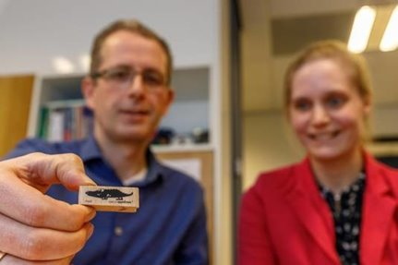
Atal llosgi allan a gwella cadw

Slide 37
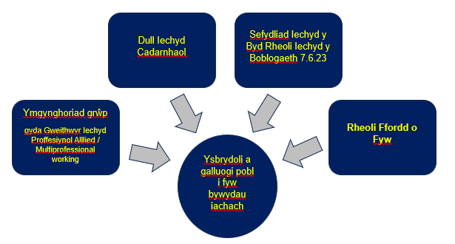
1. Iechyd Cadarnhaol (Sefydliad Iechyd Cadarnhaol) – gwe pry cop o 6 penderfynydd iechyd a hunan-ganfyddiad o iechyd eich hun sy'n arwain at yr hyn sy'n wirioneddol bwysig i chi? Ydych chi eisiau newid unrhyw beth?
Nodwch bwy / beth all helpu i wella'r sefyllfa.
2. PHM Cryfhau gofal sylfaenol drwy ddarparu dull sy'n canolbwyntio ar ddata ac sy'n rhagweithiol i reoli iechyd a lles poblogaeth ddiffiniedig - a ddefnyddir i fynd i'r afael ag anghydraddoldebau iechyd ar lefel gymunedol.
Rheoli iechyd y boblogaeth mewn gofal iechyd sylfaenol: dull rhagweithiol o wella iechyd a lles: cyfres papur polisi gofal iechyd sylfaenol Sefydliad Iechyd y Byd.
Sefydliad Lechyd y Byd Rheoli Lechyd Y Boblogaeth 7.6.23
Dull Lechyd Cadarnhaol
Ymgynghoriad grŵp gyda Gweithwyr Iechyd Proffesiynol Allied/ Multiprofessional working
Rheoli Ffordd o Fyw
Ysbrydoli a galluogi pobl I fyw bywydau iachach
3. Ymgynghoriadau grŵp mewn gofal sylfaenol ar gyfer poen cronig, PTSD, straen ac ati
hwyluso gwaith tîm trawsddisgyblaethol
grymuso cleifion
cynyddu effeithlonrwydd ac ansawdd gofal

Slide 38
Fframwaith Proffesiynol Iechyd Perthynol i Gymru: y Nod Pedwarplyg
Gwella iechyd y boblogaeth
Dull Iechyd Cadarnhaol
Effaith ystyr ac amgylchedd ar iechyd
Rheoli iechyd y boblogaeth
Rheoli ffordd o fyw
Ôl troed carbon ein gofal clinigol
Gwella ansawdd mynediad i Weithwyr Proffesiynol Iechyd Perthynol
Deallusrwydd artiffisial – atebion digidol / gofal personol
Offer (Domus Medica), Apiau Gofal brys,
Ymlaen Llaw – gofal lliniarol cynnar ar gyfer clefyd cronig.
Iechyd ffoaduriaid
Sicrhau gwerth uwch gan weithwyr proffesiynol perthynol i iechyd drwy drawsnewid
Ymgynghoriadau grŵp mewn gofal sylfaenol (Gwlad Belg)
Prosiect PaRIS (arolwg dangosyddion a adroddir gan gleifion)
Monitor Polisi Systemau Iechyd (MPSI)
Ysbrydoli gweithlu Proffesiynol Perthynol i Iechyd Cysylltiedig bywiog
Lles clinigwyr burnoutand sy'n effeithio ar ansawdd a diogelwch.
Defnyddio profiad cleifion i yrru ansawdd

Slide 39
Mae'n bwysig ein bod yn parhau i archwilio syniadau newydd
Dylid cynnwys rheoli eu hunain a chleifion yn y cwricwlwm.
Clercaeth Integredig Hydredol yn y gymuned sy'n darparu Gwasanaeth Ymweld â'r Cartref i ddysgu Penderfynyddion Cymdeithasol canlyniadau dysgu Iechyd.
Roedd mentrau recriwtio yn cynnwys cynnig "llety am ddim" i feddygon teulu wrth weithio mewn ardaloedd gwledig / ynysig.
Mae Rhaglen Meddygon Teulu Ôl-raddedig yn Sbaen yn ei gwneud yn ofynnol i feddygon teulu dan hyfforddiant dreulio cyfran o'u Rhaglen Hyfforddi mewn practis gwledig.
​
Strategaeth yr Iseldiroedd i adeiladu arferion llaw sengl – drwy gredu bod y model ymarfer llai yn cynnig dull mwy cynaliadwy ac yn sicrhau parhad gofal llawn gan arwain at ganlyniadau iechyd gwell i gleifion.
​
Mae meddygon teulu sydd newydd gymhwyso yn cefnogi drwy gynllun cyfeillio / cofrestriad trwy brofiad a sawl practis un llaw yn ffurfio 'clwstwr' bach i'w gwmpasu ar gyfer gwyliau blynyddol ac ati.

Slide 40
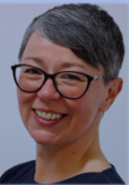
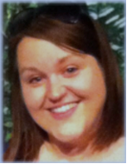

Ymchwil a Gwerthuso
Recriwtio a Chadw
Addysg a Hyfforddiant

Slide 41
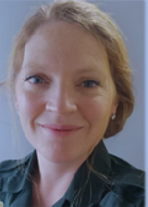
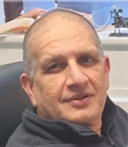
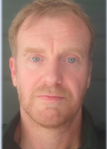
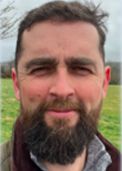
Datblygiadau Allweddol: Digidol ac AI
Yr Iseldiroedd – defnyddio AI i brysbennu cleifion a chefnogi meddygon teulu i redeg ymarfer yn fwy effeithiol (https://westerdokters.nl/intro/?lang=en)
Mwy o awtomeiddio gwasanaethau
Dyfodol mewn cymaint o feysydd diwydiant byd-eang
Mae angen alinio pwysigrwydd 'dod gyda chi' – digidol nid yn ôl-feddwl,
Llundain – Mae sicrhau bod seilwaith o ran cyflwyno digidol, enghraifft lle cafodd system ei llethu gan geisiadau digidol, yn dangos angen a phrynu i mewn?
Sicrhau cynnal a chadw a chefnogi o amgylch y system i sicrhau bod y system yn gyfredol
Gall cyllid nad yw'n rheolaidd fod yn heriol wrth gyflwyno system ddigidol allan
Cydnabod cynhyrchu a defnyddio lle mwy cyffredin digidol

Slide 42
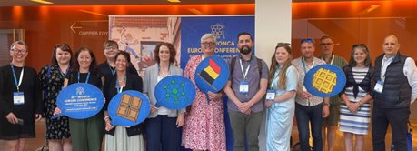
Casgliadau
Archwilio, dysgu a chyflwyno fel timau aml-broffesiynol
Datblygu gwaith aml-broffesiynol e.e. defnyddio Ymgynghoriadau grŵp - a Dylunio ystadau ar gyfer gweithio MPT
Rhannu gwybodaeth a chyflawniadau sydd gennym eisoes
Ymddiried yn yr MGSC a datblygu'r prosesau i brif ffrydio beth sy'n gweithio
Symleiddio llwybrau a dileu biwrocratiaeth
Ymrwymo i ddigidol
Notes:
Bod â hyder ym Model Gofal Sylfaenol Cymru, hyrwyddo hyn yn fwy pendant a rhannu llwyddiannau Cymru.
​
Symleiddio'r llwybrau presennol, gan fod yn wyliadwrus am fiwrocratiaeth ddiangen.
Defnyddio cymorth digidol i symleiddio gwasanaethau a chefnogi'r neges 'dim drws anghywir', gwella lles clinigwyr, taith cleifion, cipio data ac integreiddio systemau i osgoi dyblygu a chamgymeriad.
Annog cyfleoedd i gyflwyno gwaith, i atgyfnerthu hyder a datblygu syniadau ymhellach.
​
Ymgysylltu â phob grŵp proffesiynol i nodi anghenion a dylunio atebion lleol.
Defnyddiwch ymgynghoriadau grŵp i gefnogi gofal cyfannol ac adeiladu timau effeithiol.
Datblygu'r broses i brif ffrydio prosiectau Clwstwr llwyddiannus ar gyflymder a graddfa.
​
Defnyddio dull rhagweithiol Rheoli Iechyd y Boblogaeth (PHM) ar lefel gymunedol i leihau annhegwch.
Cynllunio ystadau ochr yn ochr â'r gweithlu a strategaethau hyfforddi.

Slide 43
Cynhadledd Genedlaethol y Gweithlu Gofal Sylfaenol
Datblygu Cynllun Gweithlu Strategol ar gyfer Gofal Sylfaenol
Myfyrdodau ar y diwrnod
a meysydd blaenoriaeth i'w datblygu
Dorothy Edwards
Cyfarwyddwr y Rhaglen
Rhaglenni Cenedlaethol, Addysg a Gwella Iechyd Cymru (AaGIC)

Slide 44
Cynhadledd Genedlaethol y Gweithlu Gofal Sylfaenol
Datblygu Cynllun Gweithlu Strategol ar gyfer Gofal Sylfaenol
Myfyrdodau ar y diwrnod
a meysydd blaenoriaeth i'w datblygu
Menti.com
Cod 6898 1186

Slide 45
Cynhadledd Genedlaethol y Gweithlu Gofal Sylfaenol
Datblygu Cynllun Gweithlu Strategol ar gyfer Gofal Sylfaenol
Y Camau Nesaf
Alex Howells
Prif Weithredwr
Addysg a Gwella Iechyd Cymru (AaGIC)

Slide 46
Cynhadledd Genedlaethol y Gweithlu Gofal Sylfaenol
Datblygu Cynllun Gweithlu Strategol ar gyfer Gofal Sylfaenol
Crynodeb a chau
Nicola Prygodzicz
Prif Weithredwr Bwrdd Iechyd Prifysgol Aneurin Bevan:
Prif Weithredwr y GIG ar gyfer Gofal Sylfaenol
Alex Slade
Cyfarwyddwr Gofal Sylfaenol ac Iechyd Meddwl, Llywodraeth Cymru

Slide 47
Cynhadledd Genedlaethol y Gweithlu Gofal Sylfaenol
Datblygu Cynllun Gweithlu Strategol ar gyfer Gofal Sylfaenol
Diolch am ddod i mewn a chyfrannu heddiw
Bydd copïau o'r cyflwyniadau y bydd fideos o heddiw yn cael eu llwytho i fyny i wefan RhSGS maes o law.
Mae lluniaeth ar gael yn y cyntedd

